Slide 1



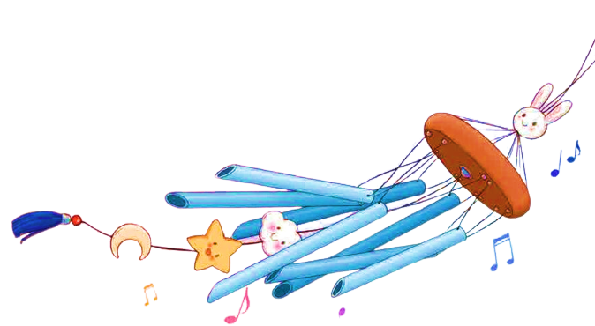
TIẾT 3

Slide 2


KHỞI
ĐỘNG

Slide 3


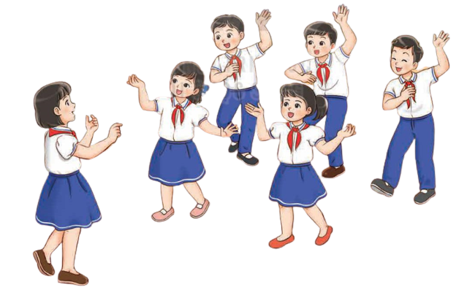
Trò chơi: “Ai nghe tài hơn”
Luật chơi: Một bạn đứng lên bảng và quay lưng xuống dưới lớp. Các bạn ở dưới lớp đứng dậy hát (số lượng tùy ý) để bạn đứng trên bảng đoán có bao nhiêu bạn đang hát. HS trả lời đúng sẽ có thưởng.

Slide 4

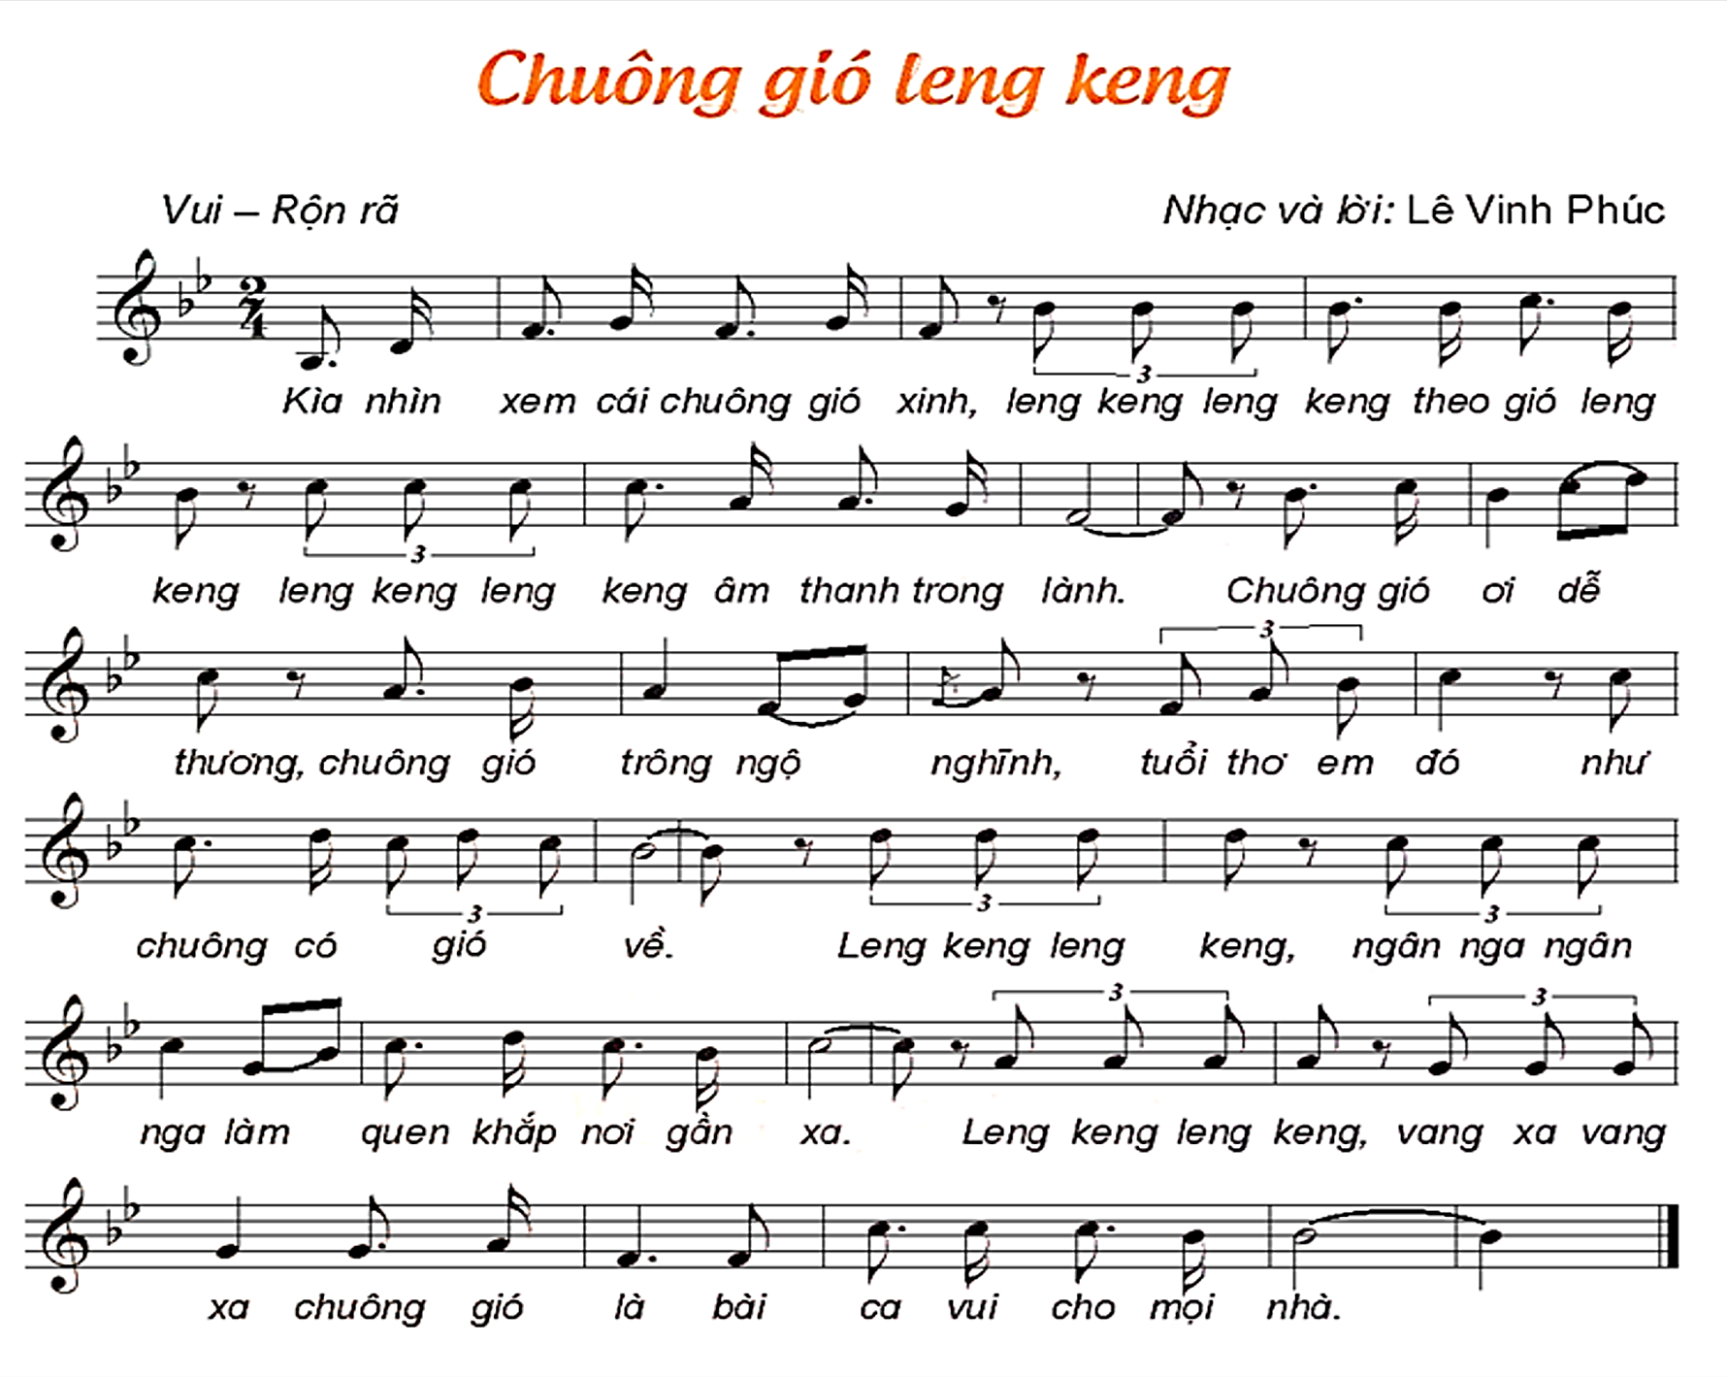

Slide 5

HÁT
THEO NHẠC ĐỆM

Slide 7
HÁT
KẾT HỢP GÕ ĐỆM

Slide 8
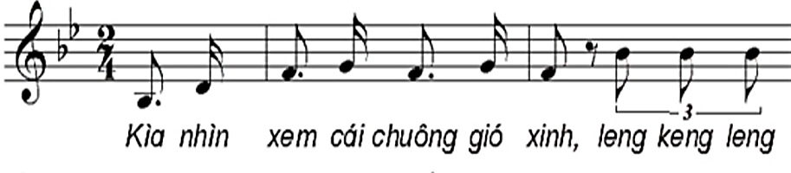
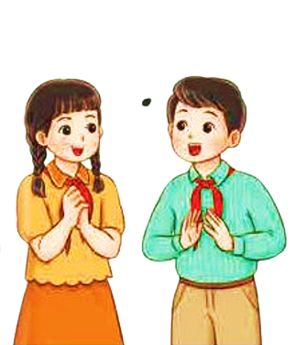


Slide 9
HÁT KẾT HỢP
VẬN ĐỘNG CƠ THỂ

Slide 10

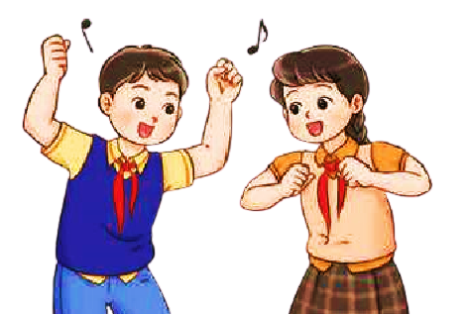

Slide 11

HÁT VÀ THỂ HIỆN
SẮC THÁI

Slide 12
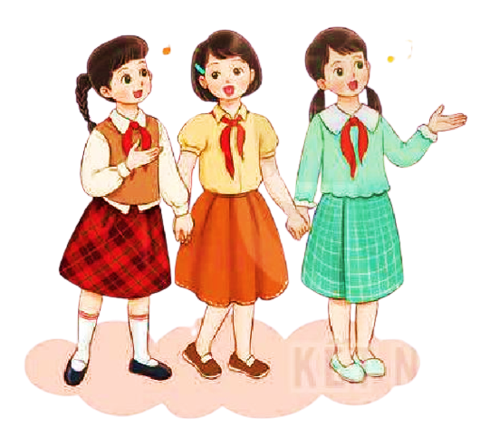

Slide 13
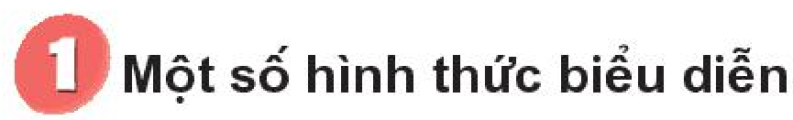


ĐƠN CA

Slide 14
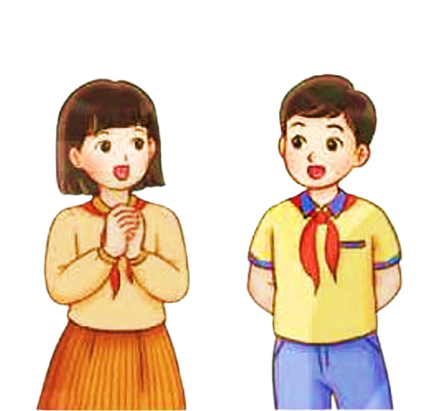
SONG CA

Slide 15

TAM CA

Slide 16
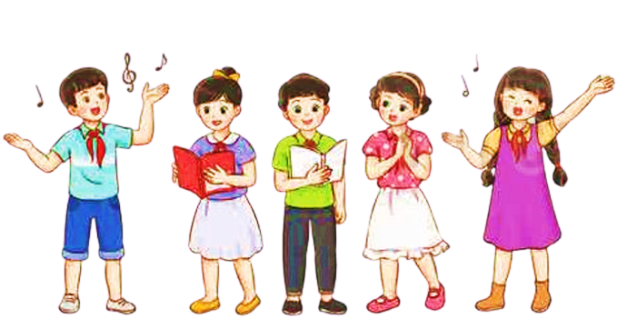
TỐP CA

Slide 17

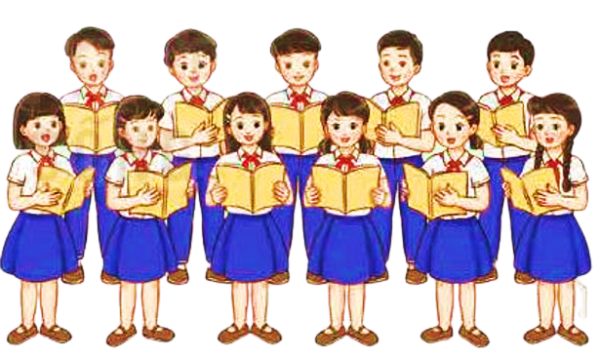
ĐỒNG CA

Slide 18
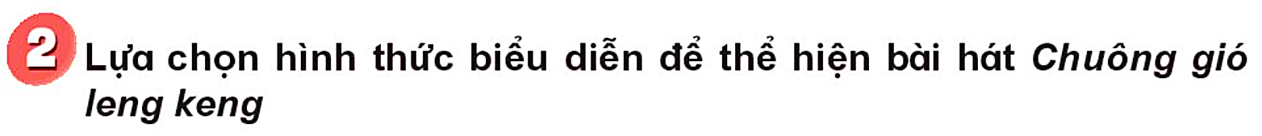

Slide 19
NHẠC ĐỆM

Slide 20



TIẾT 3

